Slide 1

Специализированное устройство, работающее на базе искусственного интеллекта для инвалидов по зрению, которое восстанавливает трудоспособность
Notes:
Название должно включать не больше 10 слов, которые отражают суть проекта - продукт, на кого нацелен, какой результат
При наличии – «логотип» проекта

Slide 2

ПРОБЛЕМА
Ежегодно во всем мире инвалидность по зрению приобретают около 45 тысяч человек. В России количество незрячих и слабовидящих превышает 210 тысяч человек.
К сожалению, отечественных производителей ассистивных технологий на рынке не так много, вследствие чего существенно снижается качество жизни незрячих.
Вопрос доступности вспомогательных устройств стоит по-особенному остро из-за:
Высокой цены на бОльшую часть иностранного оборудования и программного обеспечения;
Отсутствия русификации.
Notes:
Необходимо детально описать проблему, которая приводит к необходимости разработки и внедрения нового продукта/решения.
Какая часть проблемы решается (может быть решена)?
Чем лучше эксперты поймут и согласятся со значимостью проблемы или боли, тем лучшее понимание будет у них о Вашем проекте.
Существование и актуальность проблемы должны быть обоснованы доступной статистикой и другими количественными и качественными данными.
В соответствии с перечнем критических технологий РФ, Рынках НТИ и сквозных технологиях

Slide 3

РЕШЕНИЕ
Предлагается разработка устройства, работающего на базе искусственного интеллекта, которая:
Адекватно воспринимает окружающую среду;
Социально адаптирует;
Частично возвращает трудоспособность (например, для людей, работавших с документацией).
Проект ориентирован на:
Взрослых с приобретенной инвалидностью во взрослом возрасте
Детей с ранними нарушениями зрения
Notes:
Как именно образом ваши товары и услуги помогут потребителям справляться с проблемой
Количественные показатели достижения цели (KPI)
Взаимосвязь между выявленной проблемой и потенциальным потребителем. Информация о потенциальных потребителях с указанием их характеристик: для юридических лиц – категория бизнеса, отрасль, и т.д.; для физических лиц – демографические данные, вкусы, уровень образования, уровень потребления и т.д.; географическое расположение потребителей, сектор рынка (B2B, B2C и др.)

Slide 4
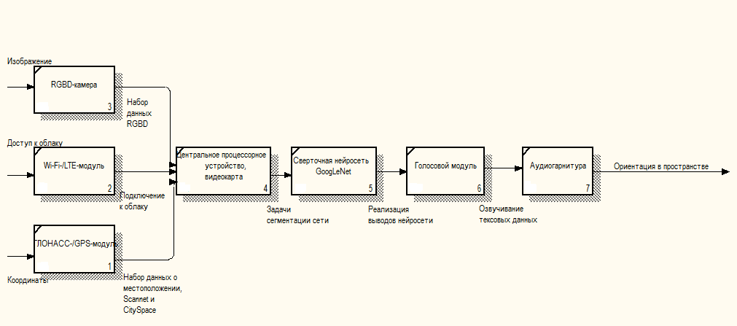
ПРОДУКТ
Рисунок 1. Системная модель продукта
Notes:
Как ваш продукт (технология или услуга) может решить проблему и облегчить "боль" клиента? Опишите механизм, действия - как работает Ваша ИДЕЯ?
Указывается максимально понятно и емко информация о продукте, лежащем в основе стартап-проекта, благодаря реализации которого планируется получать основной доход
На основе какого научно-технического решения и/или результата будет создан продукт?
Визуальная форма: фотографии, рисунки, чертежи, макеты, эскизы, схемы, натуральные образцы и другие формы отражения, которые предоставляют предметное представление о продукте

Slide 5
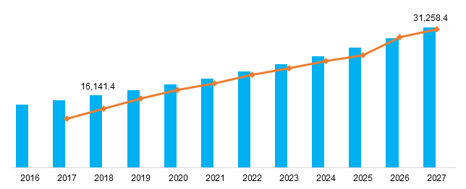
РЫНОК
В 2018 году мировой рынок вспомогательных устройств для пожилых людей и инвалидов оценивался в 16 141,4 миллиона долларов, и ожидается, что в течение прогнозируемого периода (2019–2027 годы) среднегодовой темп роста составит 7,7% (источник: Coherent Market Insights Analysis (2019)).
Рисунок 2. Размер и прогноз мирового рынка ассистивных, млн долларов США и годовой рост (%), 2016–2027 гг.
Российский рынок ассистивных технологий - на подъеме. По оценке Агентства инноваций Москвы, целевую аудиторию AssistiveTech эксперты оценивают в 49,3 млн человек, из них 34% приходится на людей с нарушениями зрения
Notes:
Для кого? Какую потребность закрывает? Каким образом?
Необходимо привести кратко обоснование сегмента и доли рынка, потенциальные возможности для масштабирования бизнеса
Кто Ваш клиент, который будет приобретать Ваш продукт? Опишите Ваш целевой рынок. Это ниша, новый или существующий рынок? Покажите, насколько велик рынок. Предоставьте источники любой рыночной информации, которую вы использовали
Анализ данных о пользователях в количестве пользователей и в денежных показателях (модель рынка PAM-TAM-SAM-SOM)

Slide 6
КОНКУРЕНТЫ
 | Понимание естественного языка | Возможность интеграции со смартфоном | Долгосрочность автономного режима | Реализация технологий | Оперативность работы в режиме реального времени | Точность
Position Locator Device (PLDs) | + | + | -+ | GPS, GIS | -+ | -
Microsoft Seeing AI | + | + | - | CNN | - | -+
Electronic Travel Aids (ETAs) | -+ | + | + | RFID, мультисенсоры | + | -+
Electronic Orientation Aids (EOAs) | + | - | + | Камера, мультисенсоры | + | +
Наш продукт | + | + | + | CNN, камера | + | +
Таблица 1. Конкурентный анализ
Notes:
СРАВНИТЕЛЬНАЯ ТАБЛИЦА!!!!
Описание наиболее значимых качественных и количественных характеристик продукта, которые обеспечивают конкурентные преимущества в сравнении с существующими конкурентами (сравнение по стоимостным, техническим параметрам и проч.)
Ценностное предложение: формулируется объяснение, почему клиенты должны вести дела с вами, а не с вашими конкурентами, и с самого начала делает очевидными преимущества ваших продуктов или услуг
Обоснование реализуемости и устойчивости бизнеса: конкурентные преимущества, включая наличие уникальных РИД, действующих индустриальных партнеров, доступ к ограниченным ресурсам и т.д.; дефицит, дешевизна, уникальность и т.п.
Приведите аргументы в пользу реализуемости бизнес-идеи, в чем ее полезность и востребованность продукта по сравнению с другими продуктами на рынке, чем обосновывается потенциальная прибыльность бизнеса, насколько будет бизнес устойчивым

Slide 7
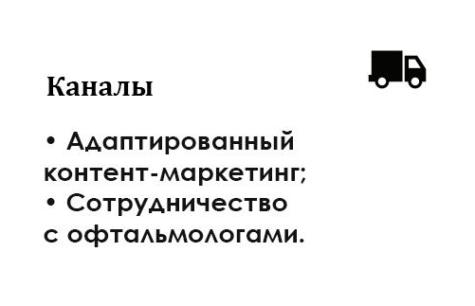
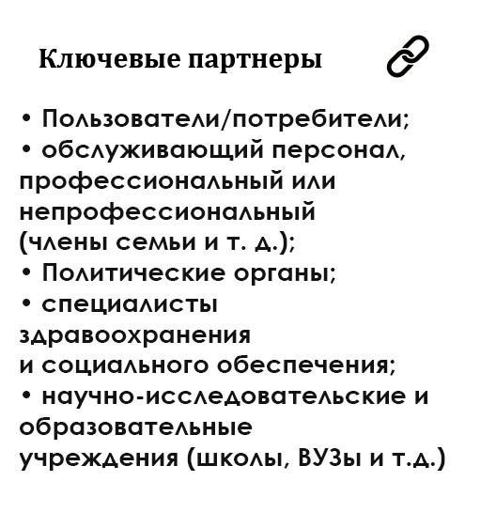
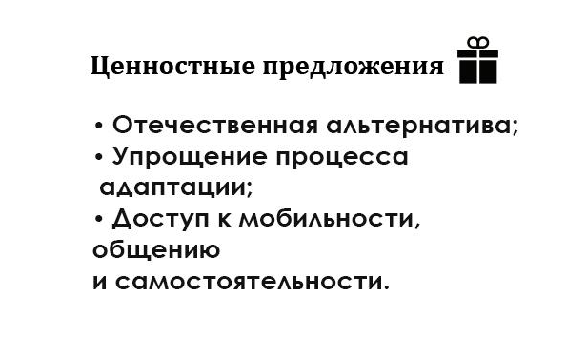

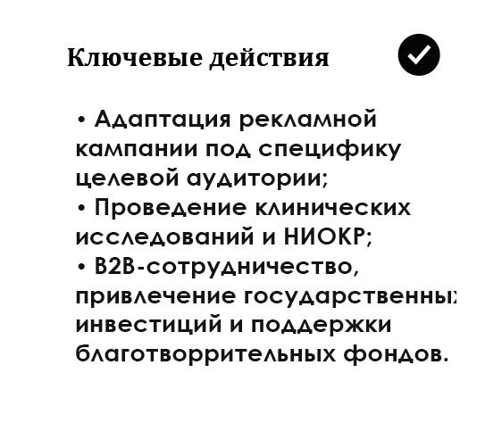
БИЗНЕС-МОДЕЛЬ
Notes:
Модель А. Остервальдера
Модель в Lean Canvas
- Каким образом продукт будет приносить доходы и прибыль?
- Схема организации продаж: создание собственной сбытовой сети, поиск дилеров и партнеров, продажа франшизы, оптовые или розничные продажи и др.
- Какие потребуются РЕСУРСЫ и ПАРТНЕРЫ для того, чтобы получать доходы от созданного продукта?
- Каналы продвижения будущего продукта - маркетинговая стратегия, привести кратко аргументы в пользу выбора тех или иных каналов продвижения
Описание способа, который планируется использовать для создания ценности и получения прибыли, в том числе, как планируется выстраивать отношения с потребителями и поставщиками, способы привлечения финансовых и иных ресурсов, какие каналы продвижения и сбыта продукта планируется использовать и развивать, и т.д.

Slide 8
ПОТРЕБНОСТЬ В ФИНАНСАХ
Ниже представлен UNIT-анализ:
Средний чек | 89 999,00
САС | 1 458,00
Переменные расходы | 11 298,94
Кастомизация продукта по запросу | 5 000,00
Доставка (стартовая цена) | 899,00
Налоги (УСН 6%) | 5 399,94
Маржа (Gross margin), один юнити | 77 242,06
Постоянные расходы в месяц | 664 300,00
ФОТ начисления | 153 300,00
ФОТ (основной состав) | 511 000,00
Точка безубыточности | 9
Прибыль 1 млн руб | 22
Notes:
Для этого предварительно необходимо предварительно:
1) ПРОИЗВОДСТВЕННЫЙ ПЛАН:
Технологии и объем производства
Постоянные и переменные затраты на производство продукции
Калькуляция себестоимости продукции
Географическое положение предприятия, транспортные пути, наличие коммуникаций, потребность в площадях
2) ФИНАНСОВАЯ МОДЕЛЬ ПРОЕКТА
Смета затрат на проект, бюджет проекта
Схема организации продаж (создание собственной сбытовой сети, поиск дилеров и партнеров, продажа франшизы, оптовые или розничные продажи и др.)
Планируемый объем продаж и прибыль проекта
План доходов и расходов до окупаемости проекта и на несколько лет после (бюджет доходов и расходов)
График денежных потоков (бюджет движения денежных средств)

Slide 9
ДОРОЖНАЯ КАРТА
Календарный график работ по проекту на 1 год:
Первый этап: Исследование потребителя и корректировка идеи продукта;
Второй этап: Разработка прототипа, проведение исследований будущего конечного продукта;
Третий этап: проведение НИОКР;
Четвертый этап: Клинические исследования;
Итог: создание опытного образца
------------------------------------------------------------------------------------------------------------------------------------------------------------------Образ будущего проекта:
Пятый этап: Разработка нормативно-регулирующией и технической документации
Шестой этап: Испытание продукта;
Седьмой этап: Подготовка производства;
Восьмой этап: Освоение производства;
Девятый этап: Продажа продукции.
Одиннадцатый этап: интернационализация продукта;
Двенадцатый этап: выход на иностранные рынки.
Итог: вывод продукта на рынок
Notes:
Диаграмма Ганта
Текущее состояние реализации проекта - что в настоящее время уже сделано, а что еще предстоит сделать?
Перспективы развития проекта

Slide 10
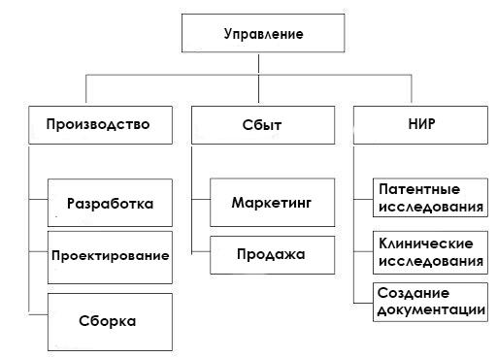
КОМАНДА ПРОЕКТА
Помимо проджект-менеджера, в состав команды входят:
Инвесторы: офтальмологические центры, государство;
Создатели ПО: разработчик в области ИИ;
Сборщики: инженер по разработке и проектированию,
производственный инженер;
В ответе за продвижение: специалист
по маркетингу и продаже;
Тип организационной структуры: функциональная.

Slide 11

Спасибо за внимание!

